Slide 1
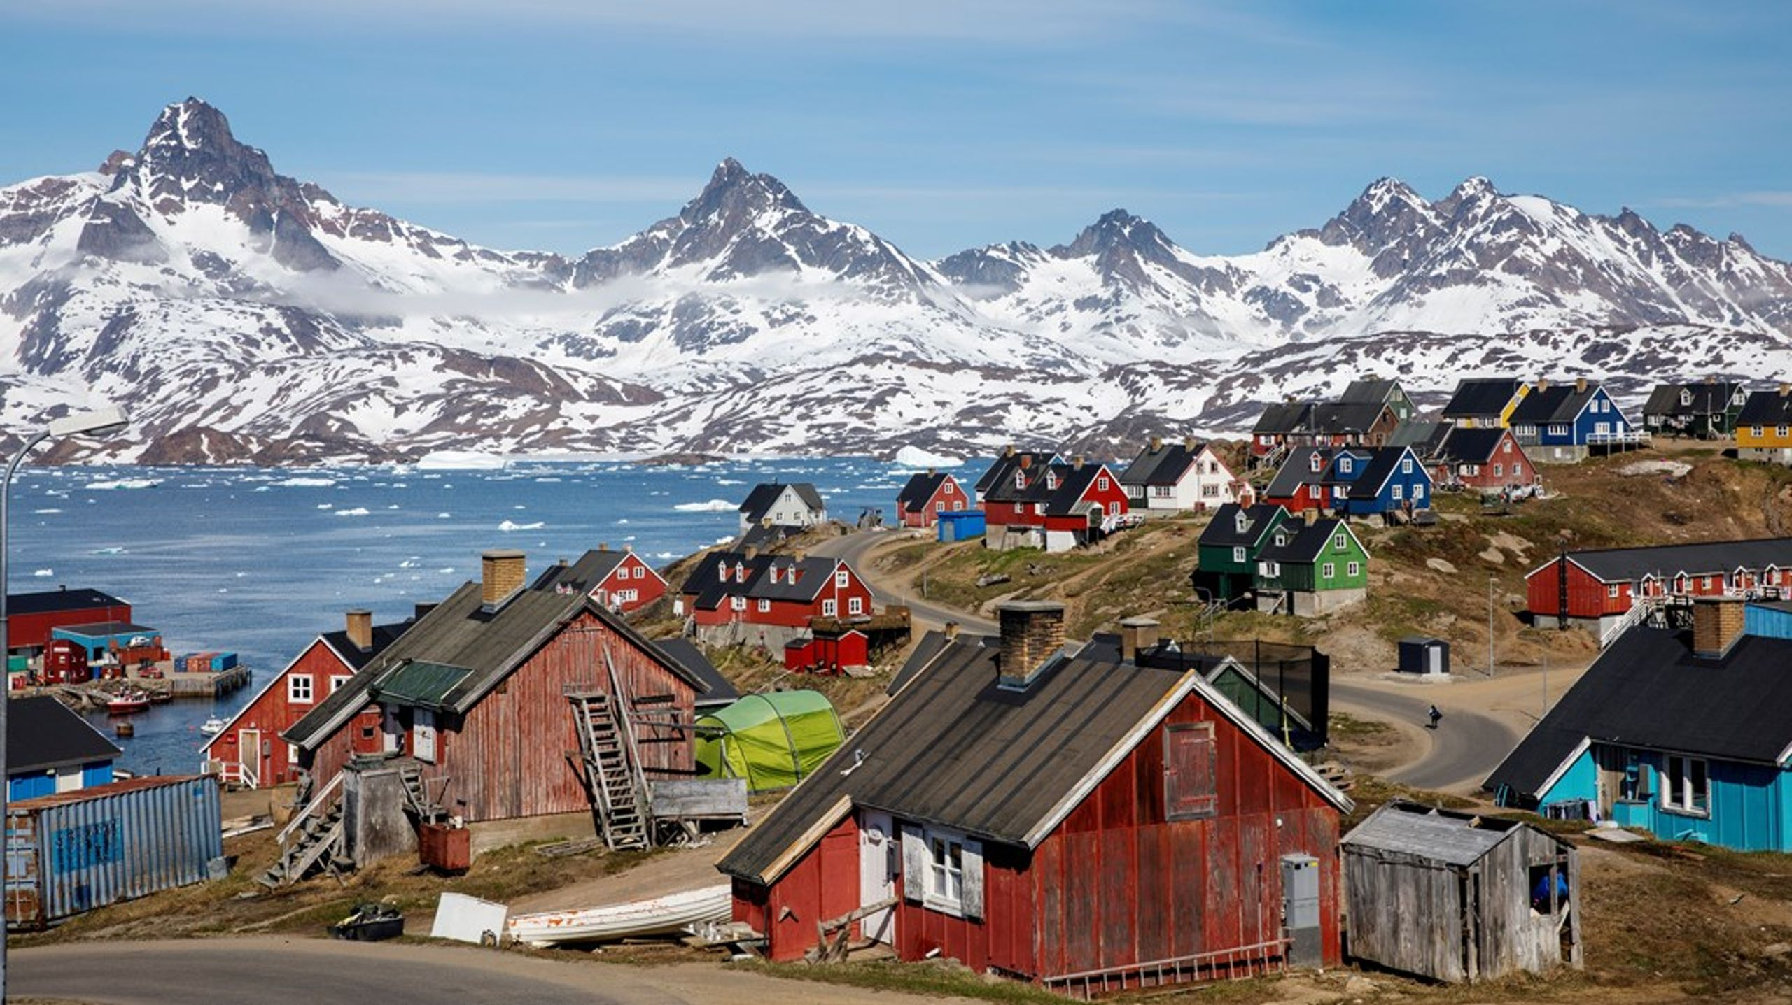
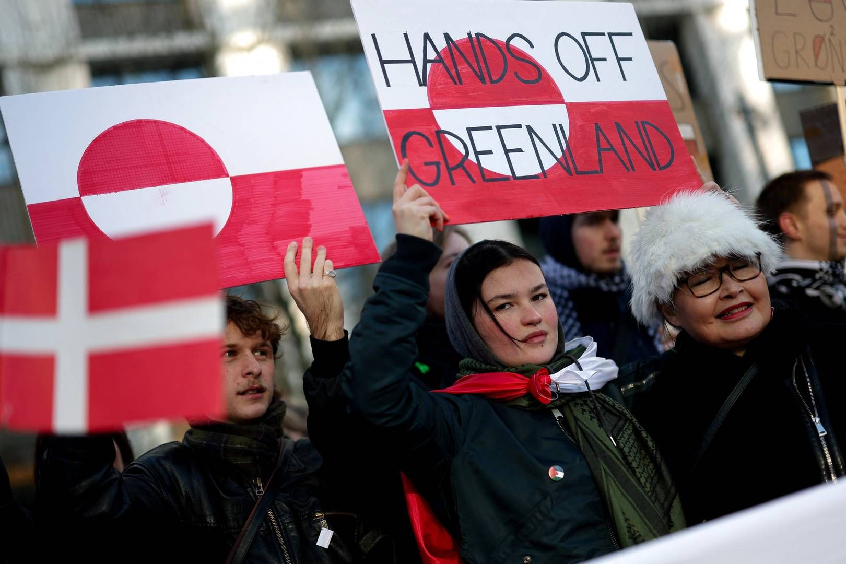
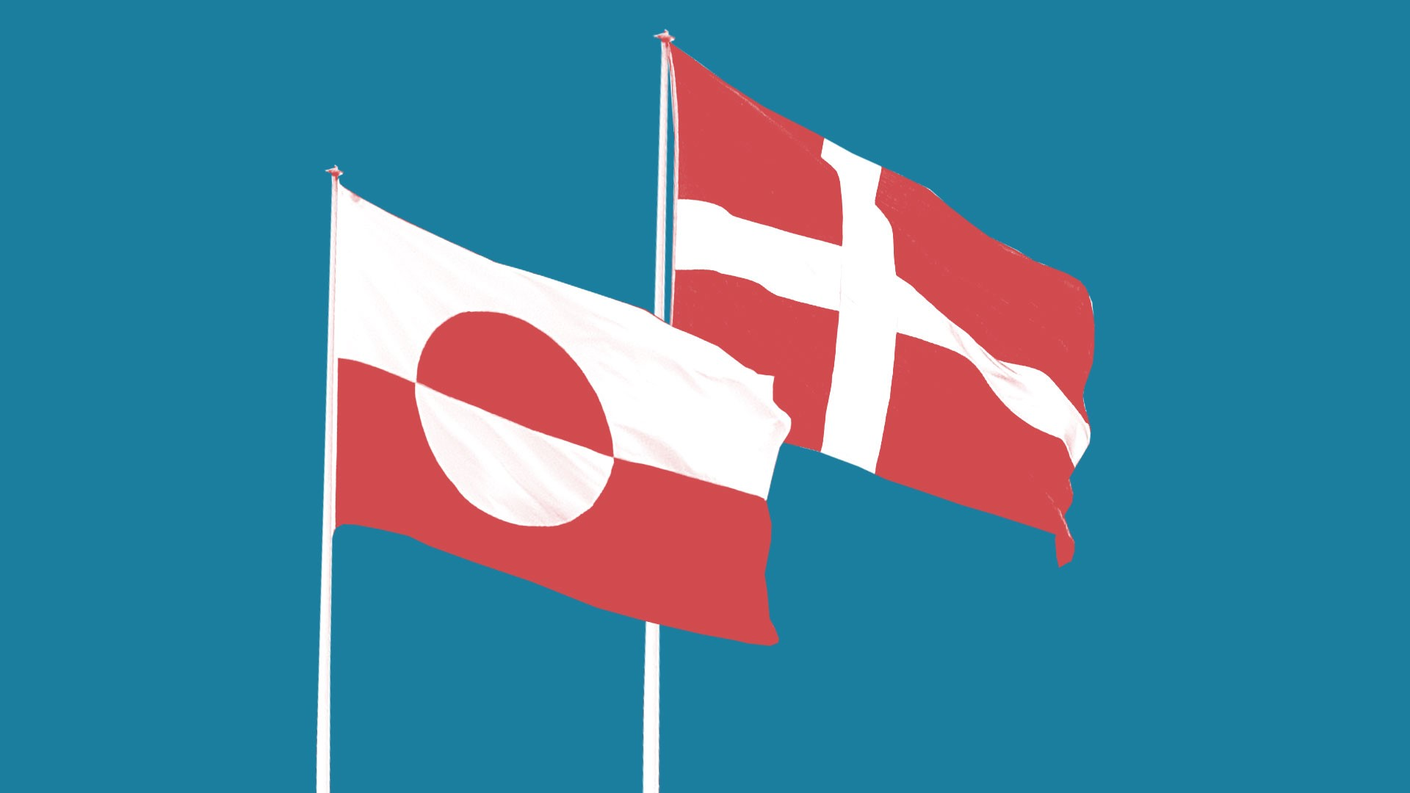
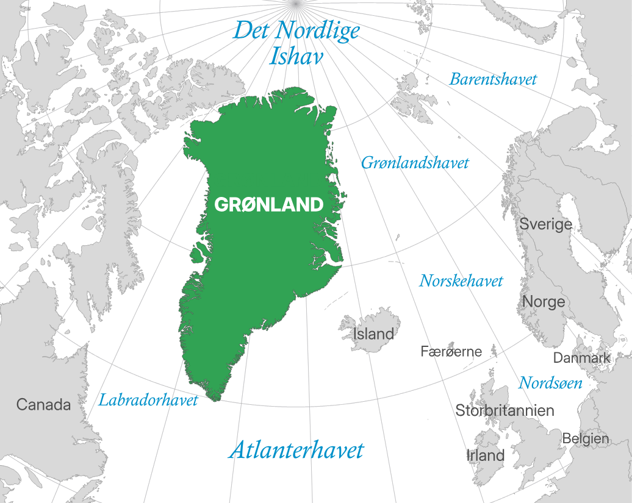
Modul 3: Grønlandsk identitet
Forløb: Grønland

Slide 2

Vi læser:
Grønlandsk identitet.docx

Slide 3
Identitetsformer
Personlig identitet: det enkelte individs personlighed
Gruppeidentitet: en gruppes bevidsthed om særtræk eller et fællesskab mellem mennesker med fælles interesser og holdninger
Kulturel identitet: et fællesskab mellem mennesker, som er knyttet sammen af fælles værdier og forestillinger fx etnisk, religiøst eller politisk.
National identitet: et fællesskab mellem mennesker med udgangspunkt i en nation eller en nationalstat og dens særtræk

Slide 4
Primær socialisering
Foregår tidligt i livet i familien.
Barnet formes gennem forældres omsorg, opdragelse og nære relationer.
Barnet lærer familiens grundlæggende normer og værdier.
Udgør den inderste og mest betydningsfulde socialiseringscirkel.

Slide 5
Sekundær socialisering
Foregår udenfor familien – i institutioner, skoler og fritidsfællesskaber.
Pædagoger og lærere viderefører samfundets værdier og normer.
Barnet tilpasser sig grupper, kammerater og sociale fællesskaber.
Kan skabe værdikonflikter mellem hjemmets og skolens normer.

Slide 6
Teritær socialisering
Finder sted i voksenlivet – på uddannelser og arbejdspladser.
Individet lærer nye roller, forventninger, faglige værdier og normer.
Medier (TV, reklamer, sociale medier) påvirker identitet og adfærd.
Udgør den yderste socialiseringscirkel i livsforløbet.

Slide 7
Den moderne grønlænder
Den moderne grønlænder kan defineres på flere måder og med brug af forskellige identitetsniveauer, dvs.
En kulturel identitet baseret på sproget
En etnisk identitet baseret på afstamning fra inuitter
En national identitet basereret på tilhørsforhold til Grønland som nation

Slide 8
Den grønlandske sprogforsker, Robert Petersens definition af en grønlandsk identitet
Rigtige grønlændere er født som grønlændere og taler grønlandsk som deres modersmål. National identitet er dermed forudsat af både kulturel og etnisk identitet.
Rigtige grønlændere har valgt at være grønlændere. National identitet er kun begrundet i at være bosat i Grønland.
Den rigtige grønlænder kan således enten være alle indbyggere i Grønland, eller skal opfylde andre og mere specifikke identitetskrav.

Slide 9
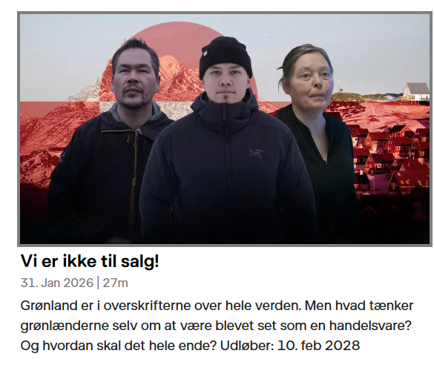
Horisont
Hvordan kan vi koble udsendelsen til dagens faglige begreber om identitet?

